Slide 1
Опыт работы медицинской сестры участковой в очагах туберкулезной инфекции в современных условиях
Старшая медицинская сестра диспансерного отделения № 7 ГБУЗ «СОКПТД им. Н.В. Постникова»
Томилина Татьяна Николаевна
28.11.2024

Slide 2
Структурные подразделения ГБУЗ «СОКПТД»

Slide 3
Основные функции участковой службы противотуберкулезного диспансера Приказ Минздрава России от 15.11.2012 № 932н «Об утверждении Порядка оказания медицинской помощи больным туберкулезом»
Организация мероприятий по раннему выявлению туберкулеза, в том числе массовых обследований населения с использованием флюорографии;
Осуществление комплекса диагностических мероприятий по установлению диагноза у лиц с подозрением на туберкулез;
Проведение комплекса диагностических мероприятий больным с заболеваниями органов дыхания и средостения;
Оказание специализированной медицинской помощи больным туберкулезом. Диспансерное наблюдение больных туберкулезом;
Учет, диспансерное наблюдение, осуществление профилактических мероприятий в отношении лиц, находящихся в семейном контакте с больными туберкулезом: регулярное диспансерное наблюдение за ними, проведение профилактических и оздоровительных мероприятий в очаге туберкулезной инфекции (превентивное лечение и химиопрофилактика, текущая дезинфекция и другое);
Направление детей в санатории;
Проведение экспертизы временной нетрудоспособности и направление больных на медико-социальную экспертизу;
Осуществление реабилитационных мероприятий в отношении больных туберкулезом;
Организация контролируемого лечения больных туберкулезом в амбулаторных условиях, в том числе на дому;
Консультативная помощь медицинским организациям;
Методическая помощь образовательным организациям (детские сады, школы, интернаты) в планировании противотуберкулезных мероприятий;
Мониторирование и анализ основных медико-статистических показателей заболеваемости, инвалидности и смертности, летальности от туберкулеза.

Slide 4
Нормативные документы, регламентирующие работу в очагах туберкулезной инфекции
ФЗ от 18.06.2001г. №77-ФЗ «О предупреждении распространения туберкулеза в Российской Федерации».
ФЗ от 21.11.2011 г. №323-ФЗ «Об основах охраны здоровья граждан в Российской Федерации»
ФЗ от 30.03.1999 № 52-ФЗ «О санитарно- эпидемиологическом благополучии населения»
ФЗ от 03.08.2018 № 314-ФЗ «О внесении изменений в Федеральный закон «О предупреждении распространения туберкулеза в Российской Федерации».
СанПиН 3.3686-21 «Санитарно-эпидемиологические требования по профилактике инфекционных болезней» (раздел 8, Профилактика туберкулеза).
Приказ МЗ РФ от 21.03.2003г. №109 (в ред. Приказов Минздравсоцразвития РФ от 29.10.2009 №855, от 05.06.2017 №297) «О совершенствовании противотуберкулезных мероприятий в Российской Федерации» Приложение 12 (приложение №2 к Рекомендациям по противоэпидемическим мероприятиям в очагах туберкулеза)
Приказ МЗ РФ от 15.11.2012г. № 932н «Об утверждении порядка оказания медицинской помощи больным туберкулезом».
Приказ МЗ РФ от 29 декабря 2014 г. № 951 «Об утверждении методических рекомендаций по совершенствованию диагностики и лечения туберкулеза органов дыхания».
Приказ МЗ РФ от 13.03.2019 № 127н «Об утверждении порядка диспансерного наблюдения за больными туберкулезом, лицами, находящимися или находившимися в контакте с источником туберкулеза, а также лицами с подозрением на туберкулез и излеченными от туберкулеза и признании утратившими силу пунктов 16-17 Порядка оказания медицинской помощи больным туберкулезом, утвержденного приказом МЗ РФ от 15 ноября 2012 г. № 932н» (Зарегистрирован 19.06.2019 № 54975).
Приказ МЗ Самарской области от 27.12.2012 № 777 «Об организации оказания медицинской помощи больным туберкулезом в Самарской области»
Решение коллегии Управлении Роспотребнадзора по Самарской области от 22.11.2022 №1 «О профилактике социально-обусловленных инфекционных заболеваний в Самарской области (туберкулез, ВИЧ-инфекция, ИППП и др.»

Slide 5
Выявление больных туберкулёзом СанПиН 3.3686-21 «Санитарно-эпидемиологические требования по профилактике инфекционных болезней»
Лица с подозрением на туберкулез, получившие направление медицинского работника в противотуберкулезный диспансер обязаны в течение 10 рабочих дней с момента получения указанного направления явиться на обследование в медицинскую противотуберкулезную организацию в целях уточнения диагноза.
Противотуберкулезная медицинская организация осуществляет контроль за своевременностью и полнотой обследования пациентов с подозрением на заболевание туберкулезом медицинскими организациями.
Лица без определенного места жительства при подозрении на заболевание туберкулёзом госпитализируются в медицинскую противотуберкулезную организацию для обследования и лечения.
По завершении обследования пациента медицинская противотуберкулезная организация в течение 3 рабочих дней информирует медицинскую организацию, направившую больного на обследование, о результатах обследования и окончательном диагнозе.

Slide 6
Регистрация и учет случаев туберкулеза СанПиН 3.3686-21 «Санитарно-эпидемиологические требования по профилактике инфекционных болезней»
Учету и регистрации подлежат граждане Российской Федерации:
лица, больные активной формой туберкулёза;
лица, нуждающиеся в уточнении активности туберкулёзного процесса или в дифференциальной диагностике туберкулёза;
лица с неактивной формой туберкулёза в течение первых 3 лет со дня клинического излечения;
лица, находящиеся в контакте с больными туберкулёзом людьми;
специалисты в области ветеринарии; работники хозяйств, неблагополучных по заболеваемости туберкулёзом животных; другие категории населения, имеющие контакт с больными туберкулёзом животными;
дети, впервые инфицированные микобактериями туберкулёза, с гиперергическими и нарастающими реакциями на туберкулин;
дети с измененными результатами иммунодиагностики туберкулезной инфекции;
дети, у которых возникли осложнения на введение противотуберкулёзной вакцины;
лица, больные активной формой туберкулёза, сочетанного с ВИЧ-инфекцией;
лица в течение 3 лет со дня клинического излечения от туберкулёза, сочетанного с ВИЧ-инфекцией.
Учету и регистрации подлежат все случаи смерти больных от туберкулёза, а также случаи смерти больных туберкулезом от ВИЧ-инфекции, иностранные граждане и лица без гражданства при выявлении у них активной формы туберкулёза впервые.

Slide 7
Классификация очагов по риску заражения СанПиН 3.3686-21 «Санитарно-эпидемиологические требования по профилактике инфекционных болезней» раздел 8 Профилактика туберкулеза
Очаги туберкулеза – это места пребывания больного туберкулёзом вместе с окружающими его людьми и предметами внешней среды в тех пределах пространства, в которых возможно возникновение новых заражений и заболеваний. Они различны по эпидемиологической опасности, и в зависимости от степени риска возникновения новых случаев в очаге разделяются на 5 групп:
I группа - очаги, сформированные больными туберкулезом органов дыхания, выделяющими микобактерии туберкулеза (МБТ).
В этих очагах сочетаются все или большая часть неблагоприятных факторов: проживают дети и подростки, имеют место грубые нарушения больным противоэпидемического режима, тяжелые бытовые условия. Такие условия чаще всего встречаются в общежитиях, коммунальных квартирах, учреждениях закрытого типа, в которых невозможно выделить для больного отдельную комнату. Это социально отягощенные очаги.
Среди них необходимо выделять «территориальные» очаги туберкулеза. Территориальный очаг туберкулеза - это квартира, в которой проживает больной туберкулезом органов дыхания с обильным бактериовыделением (МБТ определяются методом бактериоскопии мазка мокроты или дают сплошной рост при посеве на питательные среды), лестничная клетка и подъезд этого дома и группа близлежащих домов, объединенных общим двором.
II группа - очаги, в которых проживают больные туберкулезом органов дыхания, выделяющие МБТ, но проживающие в отдельных квартирах без детей и подростков, где больной соблюдает санитарно-гигиенический режим. Это социально благополучные очаги.
III группа - очаги, где проживают больные активным туберкулезом органов дыхания без установленного при взятии на учет выделения МБТ, но проживающие с детьми и подростками. Эту группу очагов формируют также больные с внелегочными локализациями туберкулеза с выделением МБТ и без выделения МБТ с наличием язв и свищей.
IV группа - формируется из очагов, в которых у больных активным туберкулезом органов дыхания установлено прекращение выделения МБТ в результате лечения (условные бактериовыделители), проживающие без детей и подростков и не имеющие отягощающих факторов. К этой же группе относят очаги, где больной, выделяющий МБТ, выбыл (умер). Это контрольная группа очагов.
V группу - составляют очаги зоонозного происхождения.
Принадлежность очага туберкулеза к той или иной группе определяет участковый фтизиатр при обязательном участии врача-эпидемиолога. Этот порядок сохраняется при переводе очага из одной эпидемиологической группы в другую в случае изменения в очаге условий, повышающих или понижающих риск заражения или заболевания.

Slide 8
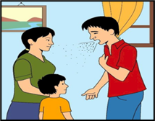
Три круга работы в очагах туберкулеза:
Квартира, близкое окружение
Подъезд многоквартирного дома
Стоящие рядом дома, общий двор
В территорию очага по месту проживания больного туберкулёзом органов дыхания, выделяющего микобактерии туберкулёза, включается квартира, в которой проживает больной туберкулёзом, лестничная клетка, подъезд дома и группа близлежащих домов, объединенных общим двором. Границы очага по месту работы больного туберкулёзом органов дыхания, выделяющего микобактерии туберкулёза, определяются с учетом помещений, в которых находился и которые посещал больной туберкулезом во время осуществления трудовой деятельности.

Slide 9
Учетные формы регистрации случая выявления активного туберкулеза
При подозрении/выявлении больного туберкулезом и/или положительного результата бактериологического исследования врач, установивший диагноз обязан в течение 2 часов сообщить по телефону, а затем в течение 12 часов в письменной форме (или по каналам электронной связи) представить экстренное извещение учетной формы 058/у «Экстренное извещение об инфекционном заболевании, пищевом, остром профессиональном отравлении, необычной реакции на прививку» в территориальный орган, уполномоченный осуществлять федеральный государственный санитарно-эпидемиологический надзор, по месту выявления больного (независимо от места его постоянного пребывания).
В случае утверждения диагноза «Туберкулез» в условиях стационарного отделения, врач, установивший диагноз, после передачи экстренного извещения в ФГСЭН передает информацию посредством телефонограммы в амбулаторное отделение по месту жительства пациента, делает отметку в истории болезни с указанием даты передачи, номера диспансерного отделения и ФИО принявшего информацию.
На больного с впервые в жизни установленным диагнозом активного туберкулеза, врачом заполняется учетная форма № 089/у-00 «Извещение о больном с впервые в жизни установленным диагнозом активного туберкулеза, с рецидивом туберкулеза».
Информация регистрируется в «Журнале учета инфекционных заболеваний» (ф. № 060/у).

Slide 10
Порядок диспансерного наблюдения за больными туберкулезом Приказ МЗ РФ от 13.03.2019 № 127н «Об утверждении порядка диспансерного наблюдения за больными туберкулезом, лицами, находящимися или находившимися в контакте с источником туберкулеза, а также лицами с подозрением на туберкулез и излеченными от туберкулеза и признании утратившими силу пунктов 16-17 Порядка оказания медицинской помощи больным туберкулезом, утвержденного приказом МЗ РФ от 15 ноября 2012 г. № 932н»
Решение об установлении диспансерного наблюдения пациента по месту жительства (пребывания) или его прекращении принимается врачебной комиссией медицинской противотуберкулезной организации.
Об установлении и прекращении диспансерного наблюдения пациент (его законный представитель) извещается в трехдневный срок в письменной форме.
Врач-фтизиатр участковый при проведении диспансерного наблюдения: ведет учет пациентов, находящихся под диспансерным наблюдением, устанавливает группу диспансерного наблюдения , разрабатывает индивидуальный план наблюдения пациента и вносит указанные сведения в медицинскую документацию пациента.
Все впервые выявленные больные подлежат обязательному стационарному лечению. В случае отказа больного от госпитализации в очагах I и II групп эпидемиологической отягощенности (выделение микобактерий, стадия распада, проживание в общежитии или коммунальной квартире, наличие детей и подростков, беременных женщин и иммунокомпрометированных лиц по месту проживания больного), подается обращение в прокуратуру на госпитализацию в недобровольном порядке.
На основе клинических рекомендаций и с учетом стандартов медицинской помощи осуществляет проведение диспансерных приемов, профилактических, диагностических, лечебных и реабилитационных мероприятий, включая контролируемое лечение пациентов в амбулаторных условиях, в том числе на дому, и в условиях дневного стационара. Организует обследование пациента с целью оценки эффективности проводимого курса химиотерапии на основе результатов микроскопии мокроты, посева мокроты и клинико-рентгенологических данных.
В случае невозможности посещения пациентом, подлежащим диспансерному наблюдению, противотуберкулезного диспансера в связи с тяжестью состояния или нарушением двигательных функций или неявки в назначенный день организует проведение приема (осмотра, консультации) на дому.
Сроки наблюдения и объем необходимых лечебно-диагностических и противоэпидемических мероприятий определяется с учетом клинической формы туберкулеза, наличия лекарственной устойчивости возбудителя туберкулеза, осложнений, фоновых и сопутствующих заболеваний.

Slide 11
Формы извещений о взятии и снятия с учета
Факт получения извещения пациентом на руки регистрируется в «Журнале регистрации извещения о взятии на учет и снятии с учета в ПТД»
Корешок извещения с подписью пациента вклеивается в амбулаторную карту пациента

Slide 12
Группы диспансерного наблюдения за лицами находящимися в контакте с источником туберкулеза Приказ МЗ РФ от 13.03.2019 № 127н "Об утверждении порядка диспансерного наблюдения за больными туберкулезом, лицами, находящимися или находившимися в контакте с источником туберкулеза, а также лицами с подозрением на туберкулез и излеченными от туберкулеза и излеченными от туберкулеза и признании утратившими силу пунктов 16-17 Порядка оказания медицинской помощи больным туберкулезом, утвержденного приказом МЗ РФ от 15 ноября 2012 г. № 932н»
IVА -- Лица, состоящие в бытовом (родственном, квартирном) и производственном контакте с больным активной формой туберкулеза с установленным или неустановленным бактериовыделением.
IV Б - Лица, имеющие профессиональный контакт с источником инфекции: работники противотуберкулезных учреждений.
IV В - Лица, находящиеся или находившиеся в контакте с больным туберкулезом сельскохозяйственным животным.
Обследование в соответствии с индивидуальным планом, но не реже 1 раз в 6 месяцев.
Длительность наблюдения определяют сроком излечения больного (или сроком работы в условиях профессионального контакта) плюс 1 год после прекращения контакта( при наличии ВИЧ-инфекции – 2 года. Для лиц, контактировавших с умершим от туберкулеза: взрослые – 2 года, дети – 5 лет.

Slide 13
Динамика численности впервые выявленных очагов туберкулеза и контактных лиц по данным мониторинга ГБУЗ «СОКПТД» за период с 2021 по 2023 гг. (в абс.)

Slide 14
Организация и проведение санитарно-противоэпидемических мероприятий в очагах туберкулеза СанПиН 3.3686-21 «Санитарно-эпидемиологические требования по профилактике инфекционных болезней», раздел 8 Профилактика туберкулеза
первичное обследование очага туберкулеза в течение 3 календарных дней с момента получения экстренного извещения;
разработка планов оздоровительных мероприятий, динамическое наблюдение за очагом;
изоляция и лечение больного туберкулёзом;
изоляция из очага детей (в том числе изоляция новорожденных от бактериовыделителей на период формирования поствакцинного иммунитета не менее чем на 2 месяца), подростков, беременных женщин (в случае если больной туберкулёзом не госпитализирован), с указанием в карте эпидемиологического обследования и наблюдения за очагом туберкулёза;
организация заключительной дезинфекции, текущей дезинфекции и обучение больного и контактных лиц ее методам;
контроль текущей дезинфекции в очаге при выдаче дезинфицирующих средств - ежемесячно.
первичное обследование лиц, контактировавших с больным, в течение 14 календарных дней с момента выявления больного;
динамическое наблюдение и обследование контактных лиц (проведение флюорографического обследования, туберкулинодиагностики, бактериологического обследования, общих клинических анализов);
проведение контролируемой химиотерапии или превентивного лечения контактным лицам;
обучение больных и контактных лиц гигиеническим навыкам;
определение условий, при которых очаг туберкулёза может быть снят с эпидемиологического учета;
заполнение и динамическое ведение карты, отражающей характеристику очага туберкулёза и весь комплекс проводимых в очаге мероприятий с указанием сроков их проведения.

Slide 15
Карта эпидемиологического обследования и наблюдения за очагом туберкулеза Приказ Минздрава России от 21.03.2003 № 109 «О совершенствовании противотуберкулезных мероприятий в Российской Федерации» в ред. Приказов Минздравсоцразвития РФ от 29.10.2009 №855, от 05.06.2017 №297, приложение 12 (приложение №2 к Рекомендациям по противоэпидемическим мероприятиям в очагах туберкулеза)
Информацию о первичном обследовании домашнего и производственного очага вносят в карту эпидемиологического обследования и наблюдения за очагом туберкулеза, которая регулярно заполняется.
Ежегодно обновляется план санитарно-противоэпидемических (профилактических) мероприятий, отмечается дата реализации оздоровительных мероприятий, вносится информация об обследовании и химиопрофилактики контактных лиц (взрослых и детей) по месту проживания и по месту работы, учебы и прочее.
Кратность обследования очагов туберкулёза при динамическом наблюдении составляет: для очагов 1 группы - 4 раза в год, для очагов 2 группы - 2 раза в год, для очагов 3 группы - 1 раз в год.

Slide 16
Динамическое наблюдение за очагами заносится в карту участковой медицинской сестры ф№085/у
Работа участковой медицинской сестры при посещении очага отражается в «Карте участковой медсестры»
Отмечается посещение очага медицинской сестрой, выдача дезинфицирующих средств, контроль проведения текущей и заключительной дезинфекции, отмечается дата выполнения оздоровительных мероприятий, проведения профилактических бесед с контактными лицами и пациентом

Slide 17
Санитарно-противоэпидемических мероприятий в очагах туберкулеза СанПиН 3.3686-21 «Санитарно-эпидемиологические требования по профилактике инфекционных болезней», раздел 8 Профилактика туберкулеза
Первичное обследование очага и противоэпидемические мероприятия по месту работы или учебы больного.
Не позднее 3 календарных дней после получения сообщения о больных, выделяющих микобактерии туберкулеза (МБТ), фтизиатр и эпидемиолог проводят эпидемиологическое обследование предприятия.
На всех находящихся в контакте лиц составляют списки с указанием даты, номера и результата флюорографического обследования и других обследований на туберкулез. Лицам, находящимся в контакте, проводят анализ крови, мочи, пробу Манту, по показаниям - исследование мокроты на МБТ и осмотр фтизиатра. Контактным лицам, у которых от момента предыдущего обследования прошло свыше 6 месяцев, флюорографическое обследование и туберкулиновые пробы проводят в обязательном порядке. Фтизиатр по показаниям назначает профилактическое лечение.

Slide 18
Медицинская документация на участке
Паспорт участка
Карта эпидемиологического обследования и наблюдения за очагом туберкулеза
Ф 085/у –карта участковой медсестры
Ф 060/у – журнал регистрации инфекционных заболеваний
Журнал подачи заявок на заключительную дезинфекцию
Журнал регистрации извещения о взятии на учет и снятии с учета в ПТД
Журнал учета выдачи дезинфицирующих средств и проведения инструктажа
Ф 058/у -экстренное извещение
Ф 089/у -извещение о в/выявленном
Журнал передачи контактных лиц
Журнал учета санитарно-просветительской работы
Ежемесячный отчет о выдаче дезинфицирующих средств
Журнал вызова пациентов и контактных по месяцам на прием и обследование по участкам
План посещения очагов и вызова пациентов и контактных лиц на обследование

Slide 19
Дезинфекционные мероприятия в очагах туберкулезной инфекции СанПиН 3.3686-21 «Санитарно-эпидемиологические требования по профилактике инфекционных болезней»
Текущая дезинфекция в очагах туберкулеза
После приема пищи посуду больного сначала обеззараживают, затем промывают в проточной воде.
Грязное белье больного, спецодежду собирают в бак с плотно закрытой крышкой отдельно от белья членов семьи и обеззараживают.
Предметы ухода за больным и уборочный инвентарь обеззараживают в отдельных емкостях после каждого их использования.
В ситуациях, когда нет возможности пользоваться специальными дезинфицирующими средствами, рекомендуется широко применять кипячение (посуда, пищевые отходы, белье и т.д.).
Мягкую мебель, постельные принадлежности, ковры, меха необходимо периодически выколачивать через мокрые простыни, которые после уборки следует прокипятить.
Рекомендуется отпаривание одежды 1 раз в неделю.
Летом вещи больного, постель, ковры, меха следует, по возможности, долго держать под открытыми лучами солнца.
Текущая дезинфекция в очагах туберкулеза
Дезинфекционные средства для проведения текущей дезинфекции в очаге и плевательницы для сбора мокроты выдают в диспансере больному или лицам, с ним проживающим. Дата и количество выданных дезинфекционных средств фиксируется в карте эпидемиологического наблюдения за очагом.
Больной и члены его семьи, общающиеся с ним в местах общего пользования дома, должны обучаться навыкам гигиены и методам текущей дезинфекции. Обучение навыкам проведения текущей дезинфекции в очаге проводит медицинская сестра участковая диспансера начиная с первого посещения очага и затем при каждом его патронаже.
В комнате больного ограничивается число предметов повседневного пользования, оставляют вещи, легко поддающиеся мытью, очистке, обеззараживанию. Мягкую мебель закрывают чехлами.
Для уборки помещения, где проживает больной, обеззараживания посуды, остатков пищи и т.д. родственникам больного рекомендуют переодеваться в специально выделенную одежду (халат), косынку перчатки, при смене постельного белья необходимо надевать одноразовую маску.
В пользовании у больного должно быть 2 плевательницы - одна для сбора мокроты, вторая, уже использованная, в это время подлежит обработке.

Slide 20
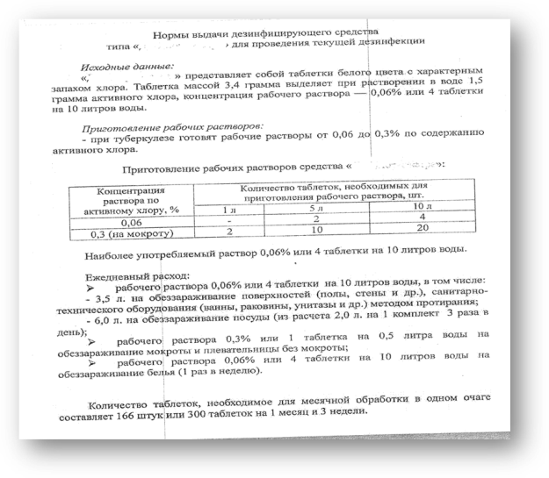
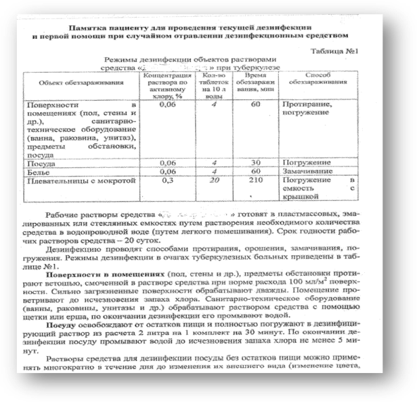
Дезинфекционные мероприятия в очагах туберкулеза СанПиН 3.3686-21 «Санитарно-эпидемиологические требования по профилактике инфекционных болезней»
Выдача дезинфицирующих средств в очаги туберкулезной инфекции для проведения текущей дезинфекции проводится на основании внутреннего приказа учреждения.
Согласно приказа ГБУЗ «СОКПТД» утверждены:
нормы выдачи дезинфицирующих средств в очаги туберкулеза;
форма «Журнала учета дезинфицирующих средств, выданных больным, выделяющим МБТ(+) и проведение инструктажа по их применению»;
форма ежемесячного отчета по учету дезинфицирующих средств для туберкулезных очагов;
«Памятка для проведения текущей дезинфекции и первой помощи при случайном отравлении дезинфицирующим средством».

Slide 21
Заключительная дезинфекция (осуществляется специализированными организациями, осуществляющими деятельность по профилю «дезинфектология», имеющими лицензию на медицинскую деятельность)
Проводится при выявлении больного активной формой туберкулеза (не зависимо от наличия или отсутствия выделения МБТ) во всех адресах его проживания и нахождения:
- в любых детских дошкольных, общих образовательных и других детских и подростковых организациях;
- в медицинских организациях нетуберкулезного профиля;
- стационарных учреждениях социального обеспечения.
Проводится при выявлении больного с установленным выделением МБТ или в стадии распада без выделения МБТ:
- по месту проживания, либо длительного нахождения;
- по месту работы выявленного больного, включая место работы по совместительству.
Проводится во всех случаях выбытия больного из домашнего очага (не зависимо от наличия или отсутствия выделения МБТ):
- госпитализация, выезд в санаторий, изменение места жительства, выбытие из адреса на длительный срок;
- смерть больного.
Проведение внеочередной заключительной дезинфекции:
- перед возвращением родильницы из роддома;
- перед сносом домов, где проживали больные туберкулезом;
- смерть больного туберкулезом на дому (в том числе и когда умерший не состоял на учете в ПТД).
Проведение плановой заключительной дезинфекции 1 раз в год:
- в местах проживания больных заразными формами туберкулеза;
- в случае проживания в очаге детей и подростков;
- в коммунальных квартирах и общежитиях;
- при наличии в очаге лиц, страдающих наркоманией, алкоголизмом, психическими заболеваниями, ВИЧ-инфицированных.

Slide 22
Снятие очагов туберкулезной инфекции с эпидемиологического учета Приказ МЗ РФ от 13.03.2019 № 127н "Об утверждении порядка диспансерного наблюдения за больными туберкулезом, лицами, находящимися или находившимися в контакте с источником туберкулеза, а также лицами с подозрением на туберкулез и излеченными от туберкулеза и излеченными от туберкулеза и признании утратившими силу пунктов 16-17 Порядка оказания медицинской помощи больным туберкулезом, утвержденного приказом МЗ РФ от 15 ноября 2012 г. № 932н»
Наблюдение за контактными лицами осуществляют в течение всего срока выделения МБТ, а также в течение 1 года после снятия бактериовыделителя с учета или выезда и 2 лет после смерти больного. Эти требования касаются и больных, ранее неизвестных диспансеру, у которых деструктивный туберкулез обнаружен только на вскрытии.
Лица, находящиеся в периодическом контакте с больным, выделяющим МБТ, обследуются не реже 1 раза в 6 мес. При кратковременных и случайных контактах родственники больного и другие лица обследуются после установления контакта с выявленным больным, затем через 6 мес. и 1 год после прекращения контакта.
Детей в возрасте до 3 лет из контакта с больными активным туберкулезом наблюдают до снятия с учета. Детей старшего возраста и подростков - до перевода больного в III группу диспансерного учета.
Если детей окончание наблюдения приходится на препубертатный возраст (12 - 13 лет), то срок наблюдения продлевается до 15-летнего возраста.

Slide 23
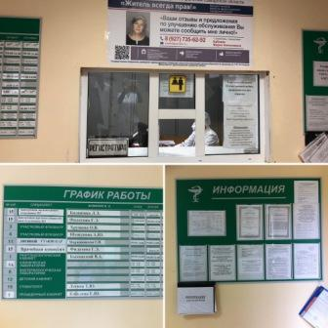
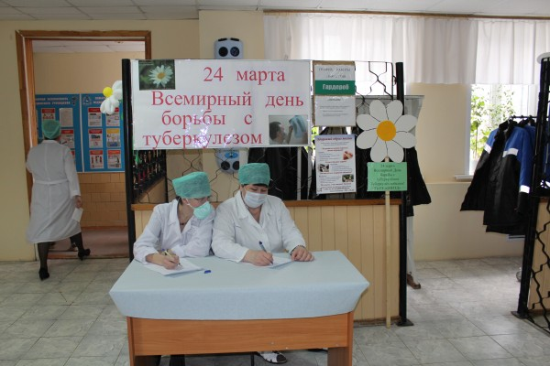
Врач – медсестра – пациент
Работа в очагах туберкулезной инфекции – это ежедневный и кропотливый труд участковой службы противотуберкулезного диспансера. От слаженности работы врача-фтизиатра и медицинской сестры участковой зависит скорейшее выздоровление пациента и снятие его с диспансерного учета.
В профессии медицинской сестры очень важны такие качества как профессионализм, выдержка, терпение, понимание, отзывчивость, доброта, толерантность. В общении с пациентами очень важна душевность, эмоциональная культура, способность к восприятию переживаний ближнего, осознание того, что именно ты можешь и должен помочь заболевшему человеку обрести веру в выздоровление.
Кроме этого нужно не забывать выполнять рекомендации врача по лечению. И кто как не медсестра должна проконтролировать лечение пациента, своевременность обследования и многое другое. Только работая в команде: врач – медсестра – пациент, мы сможем совместными усилиями побороть такой недуг, как туберкулез.

Slide 24
Использованная литература:
СанПиН 3.3686-21 «Санитарно-эпидемиологические требования по профилактике инфекционных болезней» (раздел 8, Профилактика туберкулеза).
Приказ МЗ РФ от 13.03.2019 № 127н «Об утверждении порядка диспансерного наблюдения за больными туберкулезом, лицами, находящимися или находившимися в контакте с источником туберкулеза, а также лицами с подозрением на туберкулез и излеченными от туберкулеза и признании утратившими силу пунктов 16-17 Порядка оказания медицинской помощи больным туберкулезом, утвержденного приказом МЗ РФ от 15 ноября 2012 г. № 932н» (Зарегистрирован 19.06.2019 № 54975).
Приказ МЗ РФ от 21.03.2003г. №109 (в ред. Приказов Минздравсоцразвития РФ от 29.10.2009 №855, от 05.06.2017 №297) «О совершенствовании противотуберкулезных мероприятий в Российской Федерации» Приложение 12 (приложение №2 к Рекомендациям по противоэпидемическим мероприятиям в очагах туберкулеза).
Приказ МЗ РФ от 15.11.2012г. № 932н «Об утверждении порядка оказания медицинской помощи больным туберкулезом».
Приказ МЗ РФ от 29 декабря 2014 г. № 951 «Об утверждении методических рекомендаций по совершенствованию диагностики и лечения туберкулеза органов дыхания».

Slide 25
Спасибо за внимание!

